Slide 2
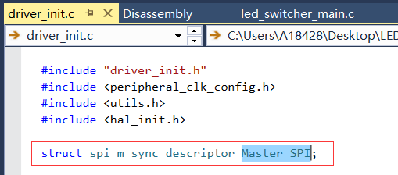
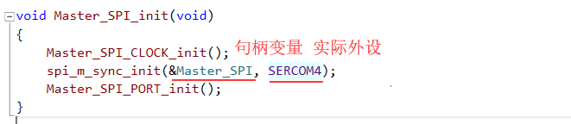
SPI初始化流程
1.定义句柄变量，用于建立HAL层与实际硬件外设的链接。
2.驱动初始化

Slide 3
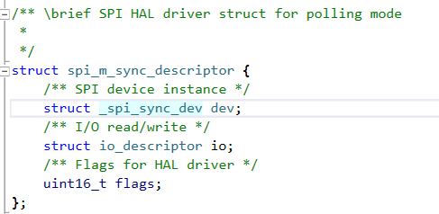
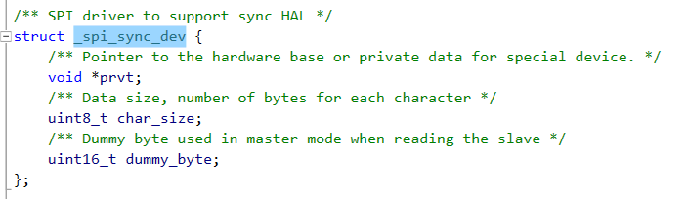
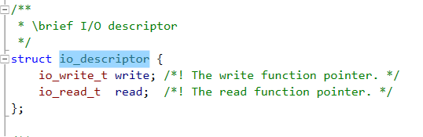
SPI句柄变量分析

Slide 4
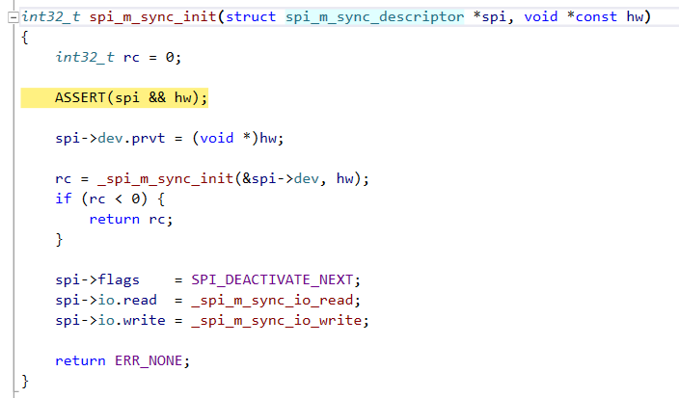
SPI初始化流程分析
SPI层的设备指针指向具体的硬件设备地址

Slide 5
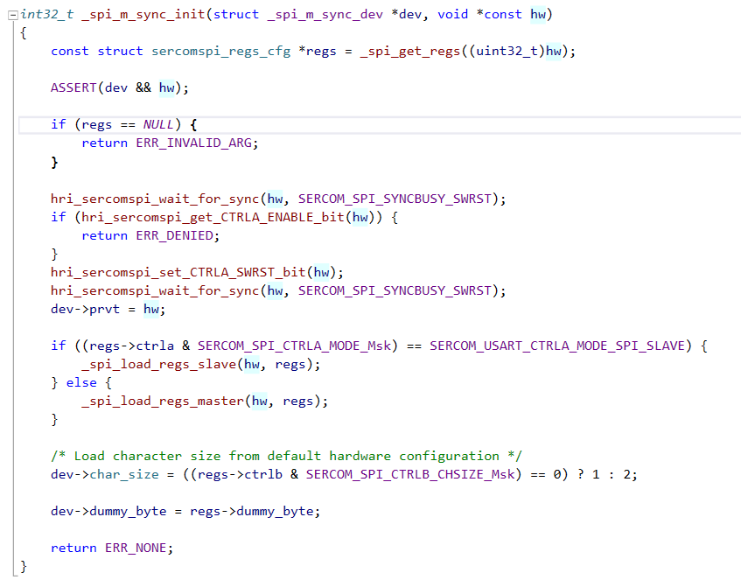
SPI初始化流程分析

